Slide 1
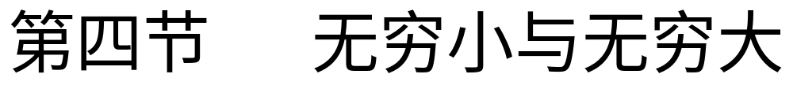
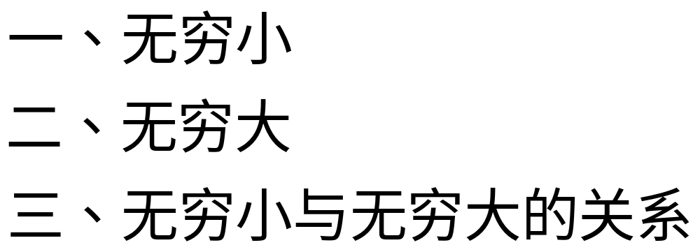

Slide 2
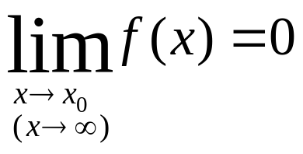



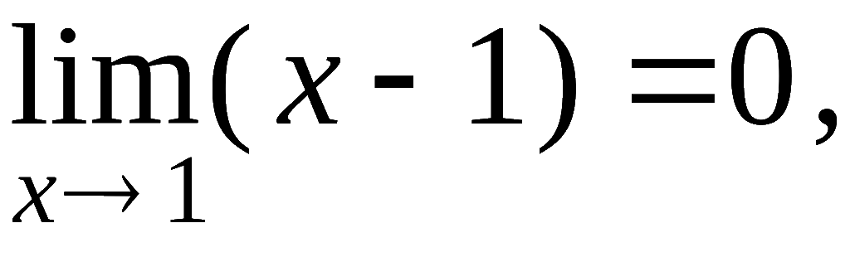
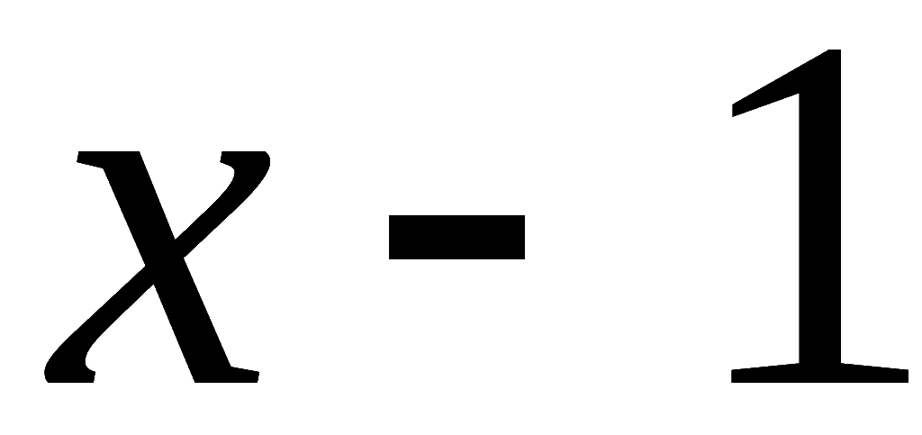
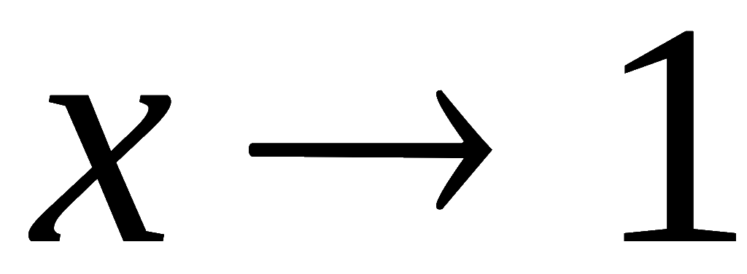
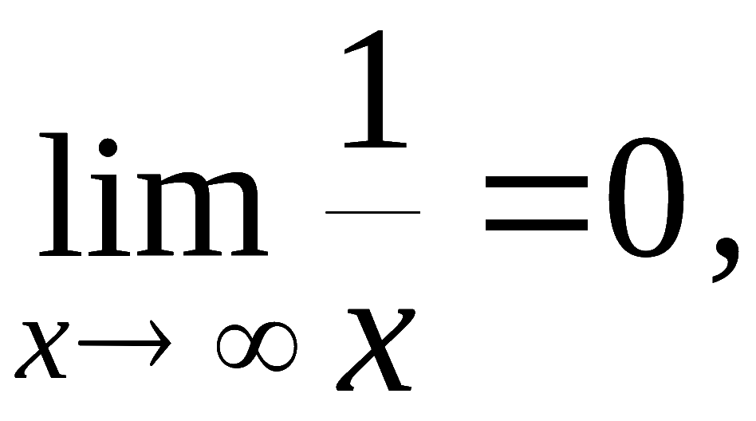


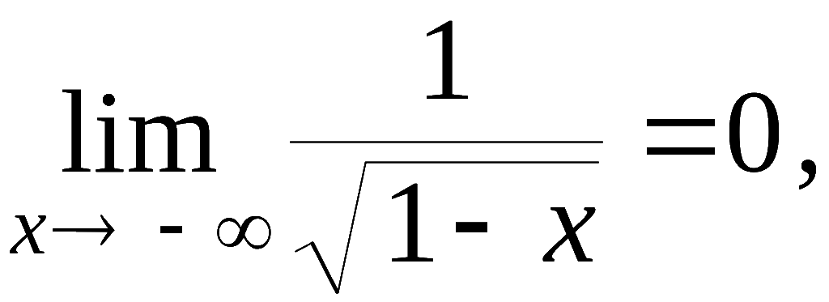
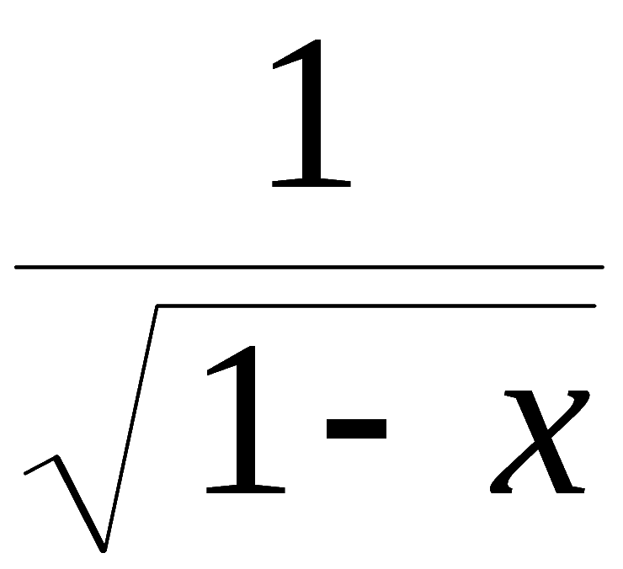







一、 无穷小
定义1 . 若
则称函数
为
时的无穷小 .
例如 :
函数
当
时为无穷小;
函数
当
时为无穷小;
函数
当
时为无穷小.
机动 目录 上页 下页 返回 结束

Slide 3
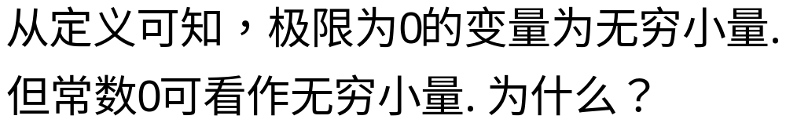
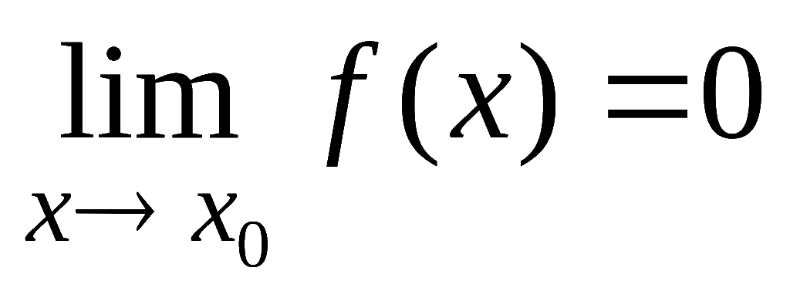
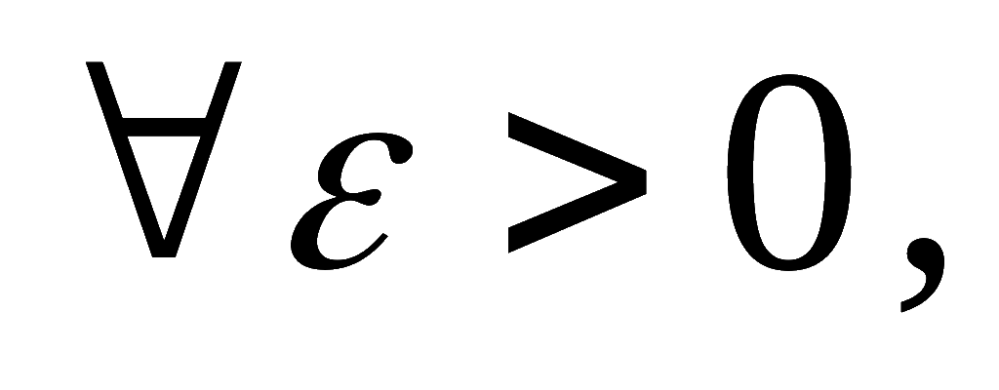
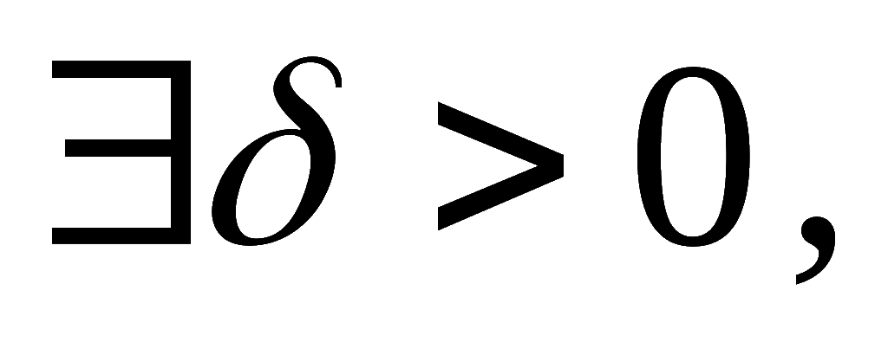
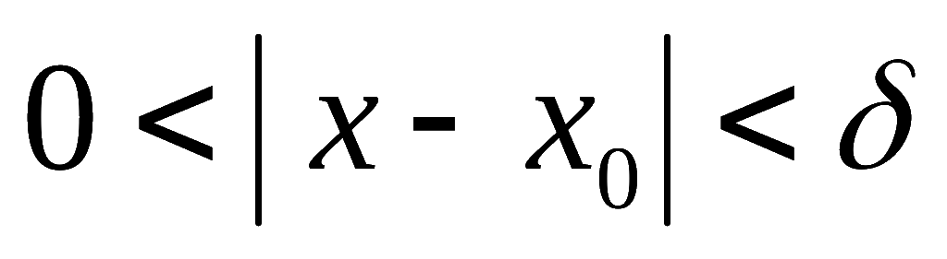
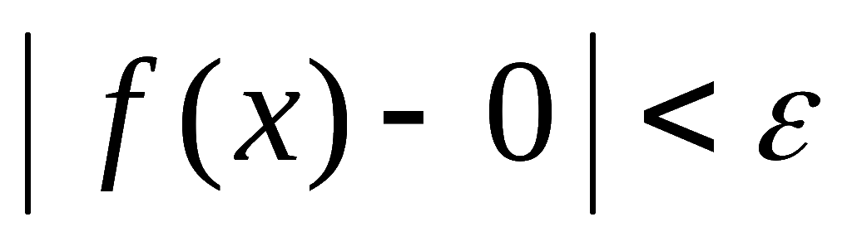
说明:
除 0 以外任何很小的常数都不是无穷小 !
因为
C
当
时,
C
显然 C 只能是 0 !
机动 目录 上页 下页 返回 结束

Slide 4
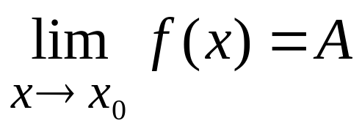
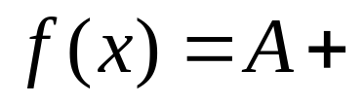

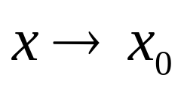
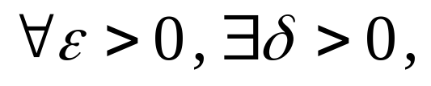
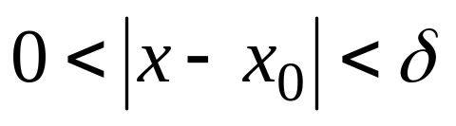
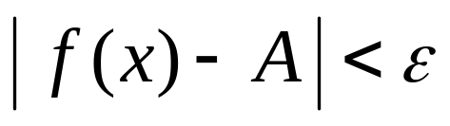
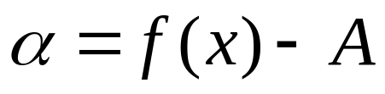
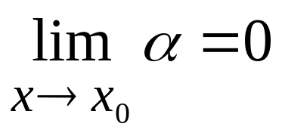
定理 1 . ( 无穷小与函数极限的关系 )
其中α 为
时的无穷小量 .
证:
当
时,有
对自变量的其它变化过程类似可证 .
机动 目录 上页 下页 返回 结束

Slide 5

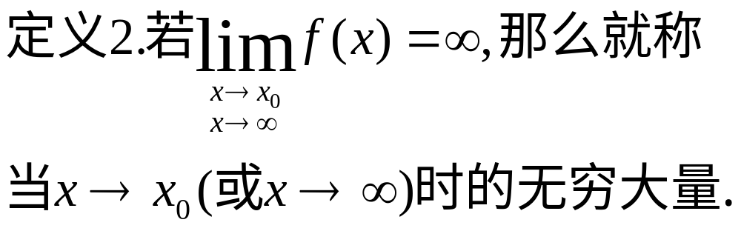
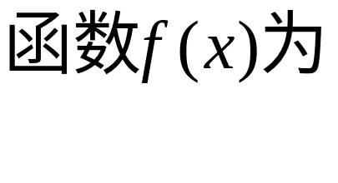

Slide 6


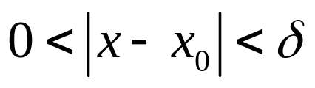



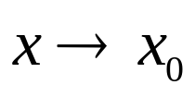
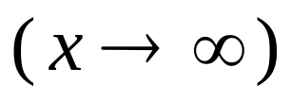
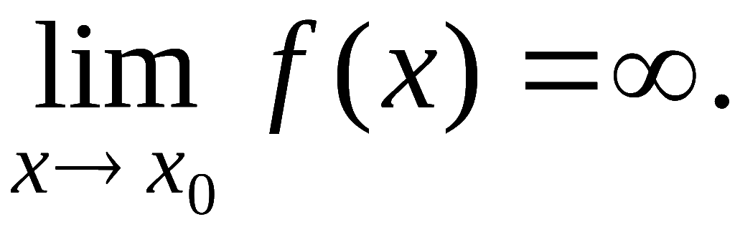
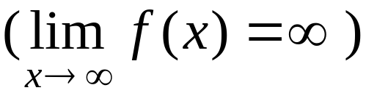
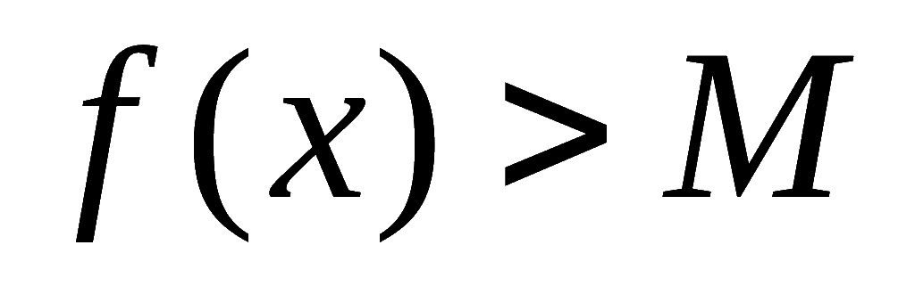

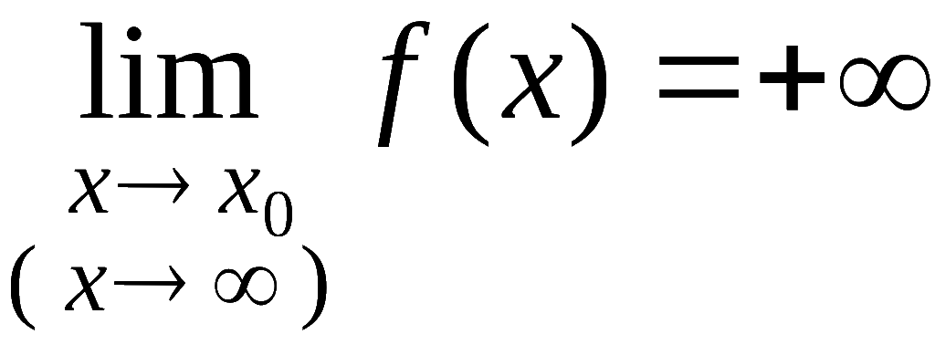
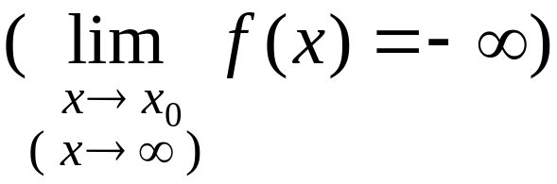
若任给 M > 0 ,
总存在
(正数 X ) ,
使对
一切满足不等式
的 x , 总有
①
则称函数
当
时为无穷大,
记作
若在定义中将 ①式改为
则记作
机动 目录 上页 下页 返回 结束

Slide 7
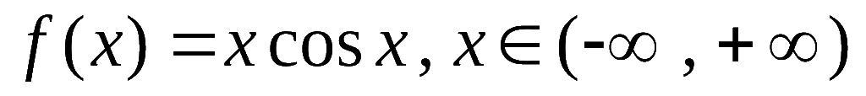
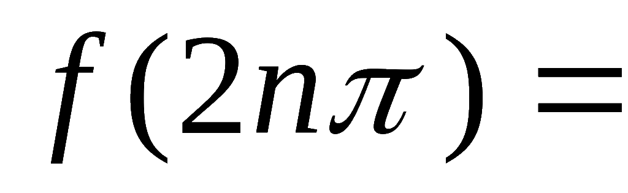
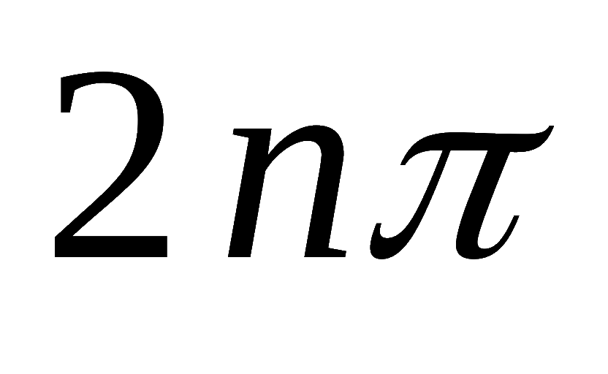
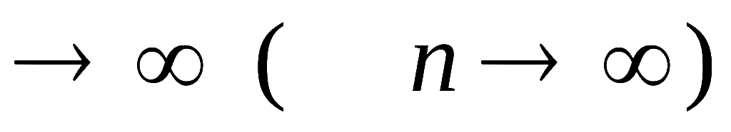
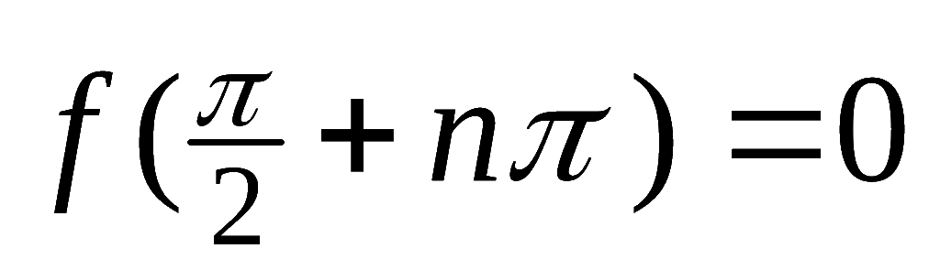

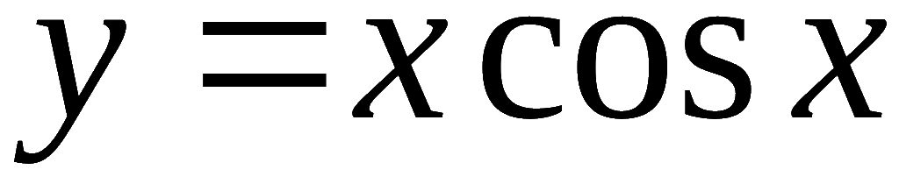
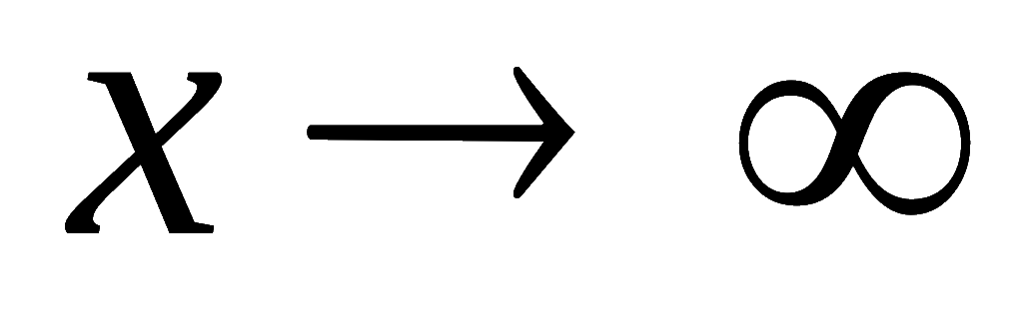


注意:
1. 无穷大不是很大的数, 它是描述函数的一种状态.
2. 函数为无穷大 , 必定无界 . 但反之不真 !
例如, 函数
当
但
所以
时 ,
不是无穷大 !
机动 目录 上页 下页 返回 结束

Slide 8
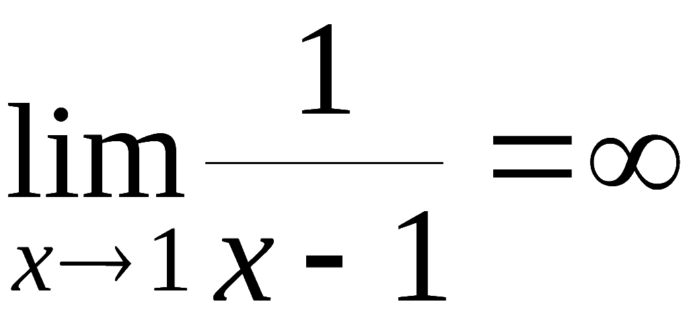
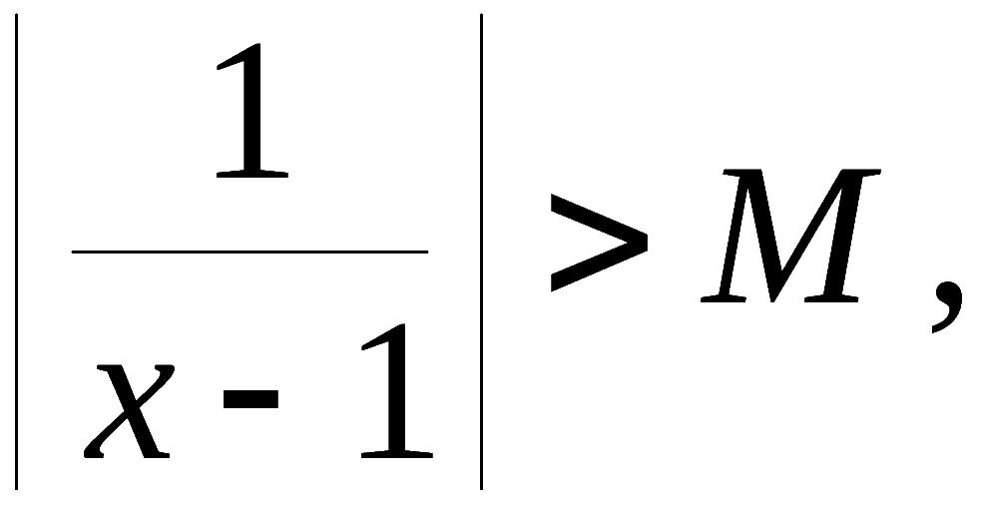
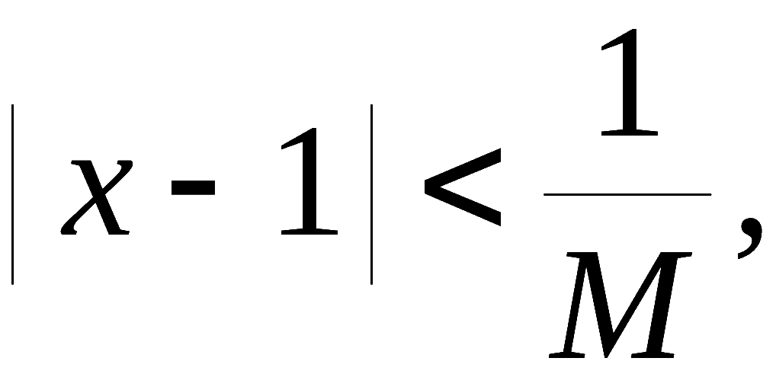
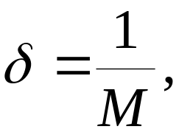

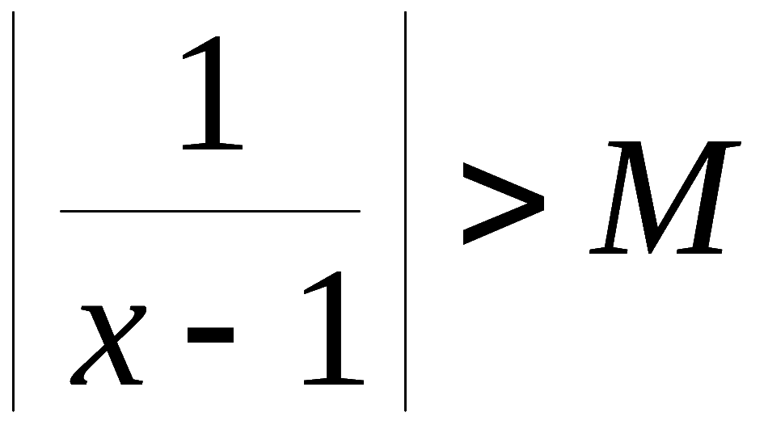
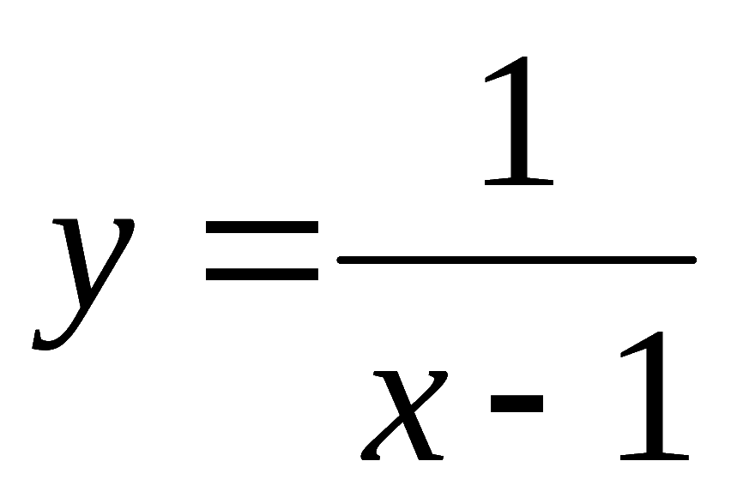
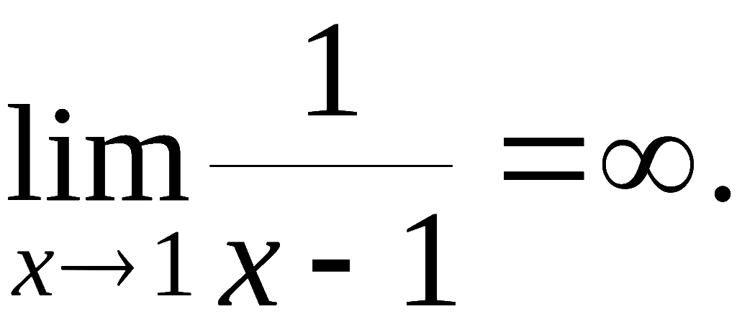

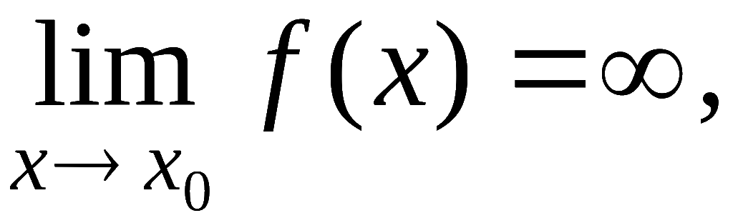


例 . 证明
证: 任给正数 M ,
要使
即
只要取
则对满足
的一切 x , 有
所以
说明:
若
则直线
为曲线
的铅直渐近线 .
渐近线
机动 目录 上页 下页 返回 结束

Slide 9


三、无穷小与无穷大的关系
定理2. 在自变量的同一变化过程中,
若
为无穷大,
则
为无穷小 ;
若
为无穷小, 且
则
为无穷大.
(自证)
说明:
据此定理 , 关于无穷大的问题都可转化为
无穷小来讨论.
机动 目录 上页 下页 返回 结束

Slide 10
内容小结
1. 无穷小与无穷大的定义
2. 无穷小与函数极限的关系
3. 无穷小与无穷大的关系
思考与练习
P37 题1 , 3
第五节 目录 上页 下页 返回 结束

Slide 11
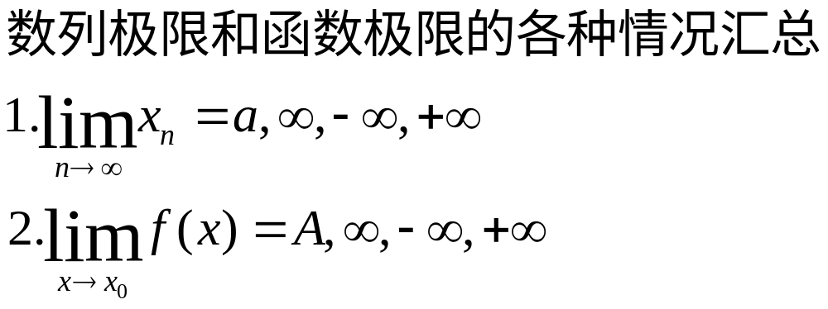
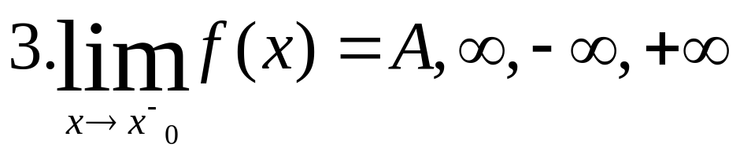


Slide 12




Slide 13


